Slide 1
Презентация
о
теории потребностей по МАСЛОУ.

Slide 2
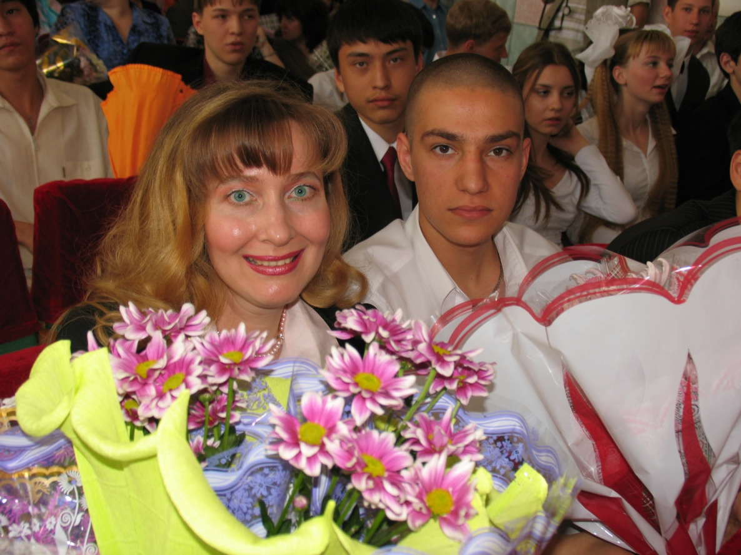
Подготовила учитель биологии
высшей категории
школы - лицей №8
с классами для одарённых детей
города Павлодара
Синицыны Ирина Юрьевна

Slide 3
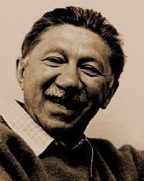
Пирамида потребностей по Абрахаму Маслоу.
Маслоу, Абрахам Харольд
Абрахам Маслоу (Авраам Маслов)
Abraham Maslow
Дата рождения: 1 апреля 1908 Место рождения: Бруклин, Нью-Йорк Дата смерти: 8 июня 1970 (62 года)
Место смерти: Менло-Парк, Калифорния Научная сфера: психология, основатель гуманистической психологии

Slide 4
«Я совершенно убежден, что человек живет хлебом единым только в условиях, когда хлеба нет,— разъяснял Маслоу.— Но что случается с человеческими стремлениями, когда хлеба вдоволь и желудок всегда полон? Появляются более высокие потребности, и именно они, а не физиологический голод, управляют нашим организмом. По мере удовлетворения одних потребностей возникают другие, все более и более высокие. Так постепенно, шаг за шагом человек приходит к потребности в саморазвитии — наивысшей из них».

Slide 5
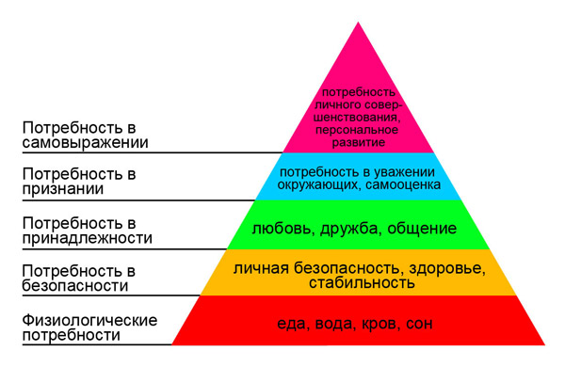

Slide 6
Широко известна иногда приписываемая Маслоу так называемая «Пирамида Маслоу» — диаграмма, иерархически представляющая человеческие потребности. Однако ни в одной из его публикаций такой схемы нет, напротив, он считал, что иерархия потребностей не является фиксированной и в наибольшей степени зависит от индивидуальных особенностей каждого человека. «Пирамида потребностей», введённая, вероятно, для упрощённого изложения идеи иерархии потребностей, встречается впервые в немецкоязычной литературе 1970-х годов, например, в первом издании учебника У. Стоппа (1975 год).

Slide 8
Пирамида потребностей по Маслоу
Пирамида потребностей — общеупотребительное название иерархической модели потребностей человека, представляющей собой упрощенное изложение идей американского психолога А. Маслоу. Пирамида потребностей отражает одну из самых популярных и известных теорий мотивации — теорию иерархии потребностей. Эта теория известна также как теория потребностей (need theory) или теория иерархии (hierarchy theory). Наиболее подробно его идеи изложены в книге 1954 года «Мотивация и личность» («Motivation and Personality»).

Slide 9
